Slide 1
「 0206花蓮震災應變處置作為」報告
行政院第3588次會議
報告人：內政部消防署
冷組長家宇
日 期：107年02月08日
更新至2月8日6時止
Notes:
內政部報告104年度汛期與颱風季節防救災整備工作。

Slide 2
大綱
地震概況
各縣市應變中心開設情形
災情概況
處置作為
結語
Notes:
大綱請參閱，依9項重點工作分別報告如後。

Slide 3
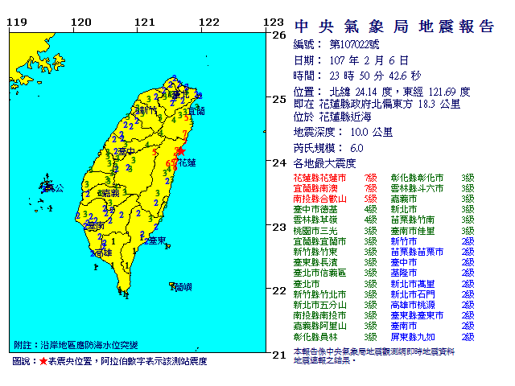
壹、地震概況
依據中央氣象局地震報告，本(107)年2月6日23時50分花蓮縣近海發生芮氏規模6.0地震，深度10公里，震度：花蓮縣花蓮市、宜蘭縣南澳鄉7級；南投縣5級；臺中市4級；雲林縣4級。
Notes:
大綱請參閱，依9項重點工作分別報告如後。

Slide 4
貳、各縣市應變中心開設情形
類別 | 成立數 |  | 開設 層級 | 機關
縣市 | 2 | 1 | 一級 | 花蓮縣
 |  | 1 | 二級 | 宜蘭縣 (已於7日19時撤除)
港務 | 1 |  | 一級 | 花蓮港
Notes:
大綱請參閱，依9項重點工作分別報告如後。

Slide 5
參、災情概況
一、建築物與傷亡災情
災情類別 | 目前狀況 | 總計
建築物倒塌、傾斜 | 統帥飯店(B1+11樓) 國盛六街2、4號(白金雙星大樓6樓) 國盛六街41號(吾居吾宿大樓9樓) 商校街2號(雲門翠堤大樓B1+12樓) | 4處
死亡 | 自宅2人：林麗貞(60歲女性)、劉東騰(66歲男性) 雲門翠堤6人：戴世璋(39歲男性)、楊麗蓉(47歲女性、大陸籍)、李楊琦(19歲女性、大陸籍)、余妃(39歲女性、大陸籍)、江振昌(男性、年籍待確認)、1名女性待確認。 統帥1人：周志軒(37歲男性) | 9人
受傷 | 1.慈濟醫院121人 2.門諾醫院82人 3.國軍805醫院16人 4.部立花蓮醫院40人 5.鳳林榮民醫院2人 6.玉里榮民醫院2人 7.臺東馬偕醫院1人 8.玉里慈濟醫院1人 | 265人
失聯 | 國盛六街2、4號(2號設籍65戶，67人，已聯繫55人，4號未設籍，失聯計12人) 國盛六街41號(計21戶33人，已聯繫27人，失聯計3人) 雲門翠堤大樓(失聯37人)、漂亮生活旅店(失聯10人) | 62人
Notes:
大綱請參閱，依9項重點工作分別報告如後。

Slide 6
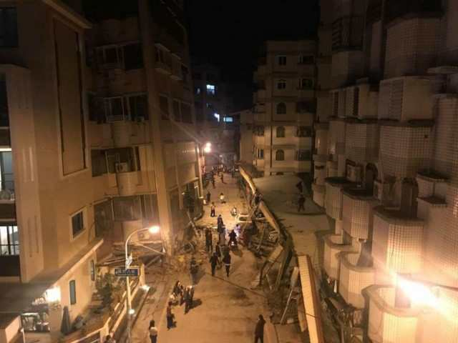
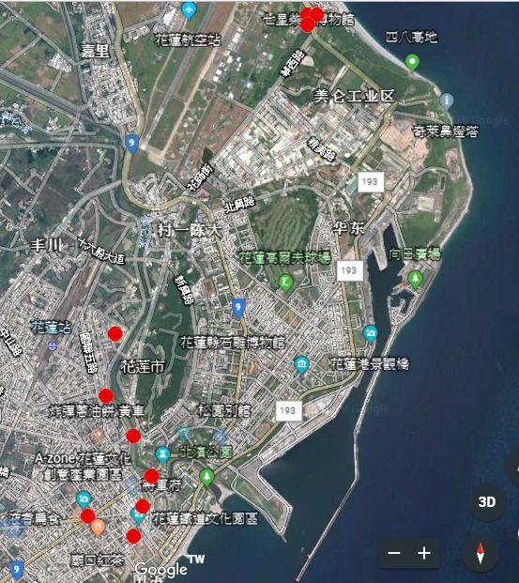
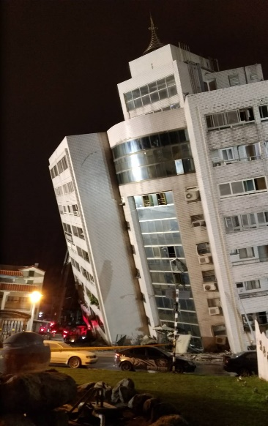
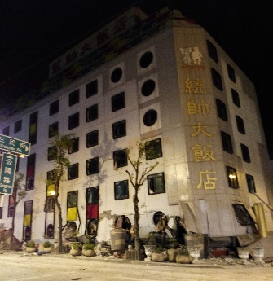
國盛六街2、4號 12人失聯
國盛六街41號 3人失聯。
雲門翠堤大樓37人失聯、漂亮寶貝旅店10人失聯。
統帥飯店塌陷，1樓
櫃台人員2人救(17:45搜索完畢，全數支援雲門翠堤大樓搜救)
Notes:
大綱請參閱，依9項重點工作分別報告如後。

Slide 7
二、維生管線：
  (一)電力部分：
  停電2,008戶，已修復1,822戶，剩餘未修復之186戶係屬倒塌或傾斜危樓共4棟，無法供電，餘已復電。
  (二)自來水部分：
  1.花蓮地區停水戶數40,000戶，台水公司已修復11,500戶，尚待修復28,500戶，係因砂婆礑淨水場送往尚志淨水場之600mm管線尚有2處破裂未修復，因位於橋樑下方，重機具無法進入，已加派人力搶修，目前於8日4時完成修補，已微量送水，預計8日16時全面正常供水。
  2.市區內小口徑管線部分，台水公司已全面巡檢，在未全面恢復供水前，於市區設置10處臨時取水站，供民眾取水。
Notes:
大綱請參閱，依9項重點工作分別報告如後。

Slide 8
  (三)供油部分:
  1.中油公司位於花蓮港#24碼頭閥箱船用燃油8吋管洩漏，中間閥已關閉，地面漏油部分已完成除污(未污染海洋)。
  2.花蓮福容飯店柴油槽洩漏部分，中油公司已於7日下午1時前協助除污。
  3.中油公司各加油站已於7日中午12時前恢復供油。
Notes:
大綱請參閱，依9項重點工作分別報告如後。

Slide 9
三、通訊部分：
(一)震災受困大樓區域(雲門翠堤大樓、統帥大飯店等)附近之行動通訊涵蓋正常，救災單位及民眾通訊均能正常暢通使用，另電信業者已調度「行動基地台車」及發電機至救災現場待命，隨時可支援通訊之需求。
(二)通訊基地台70座受損，54座已修復，待修復16座，預計於2月9日0時前修復完成。
四、交通災情狀況：
(一)公路(4處)：
1.花193線月眉段23K-25K封閉通行，29.5K落石坍方單線通車。
2.台8線天祥至閣口實施道路封閉已於7日11時04分搶通，又因落石於17時預警性封閉，預計2月8日7時開放通行。
3.台11線花蓮大橋伸縮縫錯動突起，北上線封閉，南下線採戒護管制通行。
4.193縣道(花蓮縣政府轄管)中斷2處(七星潭橋及月眉路段)封閉中
(二)橋梁封閉(1處)：七星潭大橋待技師檢測後評估是否開放通行。
Notes:
大綱請參閱，依9項重點工作分別報告如後。

Slide 10
六、學校損失
(ㄧ)截至107年02月08日7時止，各受災學校共計132校(花蓮縣44校較多，新北市14校次之，高雄市11校 再次之)。
(二)災損金額初估6,523萬餘元
1.以縣市區分：花蓮縣災損5,465萬餘元較多，新 竹市災損338萬餘元次之，桃園市災損301萬餘元 再次之。
2.以學校區分：花蓮縣中正國小1,633萬餘元整較 多，花蓮縣明義國小744萬元整元次之，花蓮縣花蓮高工607萬餘元整再次之。

Slide 11
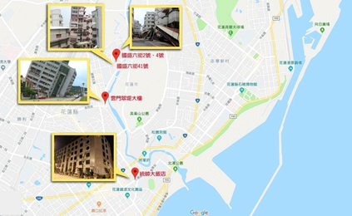
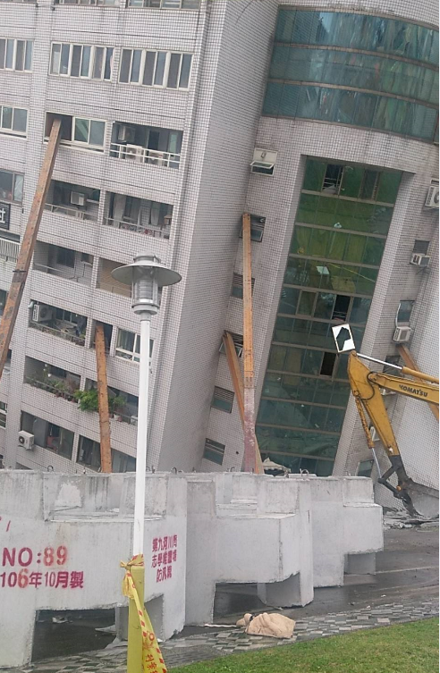
肆、應變處置作為
一、預判災情、積極應變:
本部於地震發生後，隨即啟動緊急應變機制，執行災情查報措施，於發現花蓮縣發生建築物倒塌災情後，立即於6日24時，成立中央災害應變中心一級開設，通報各相關部會進駐，共同因應災害處置。
二、陸空調度，支援搶救:
中央災害應變中心於7日00:25啟動陸空救災調度，陸續調派內政部消防署特種搜救隊及臺北、新北、桃園、臺中、臺南、高雄、嘉市、彰化、竹(縣)市、基隆、苗栗、屏東、臺東消防局等16支搜救隊，以及國軍二戰區398人支援花蓮縣，並同步調派國軍4架直升機至屏東、清泉崗及松山機場待命，並派遣空勤總隊黑鷹直升機進行空勘。
….
Notes:
大綱請參閱，依9項重點工作分別報告如後。

Slide 12
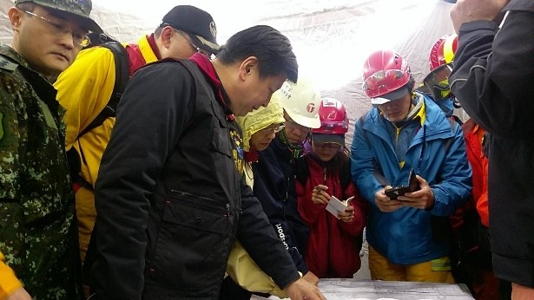
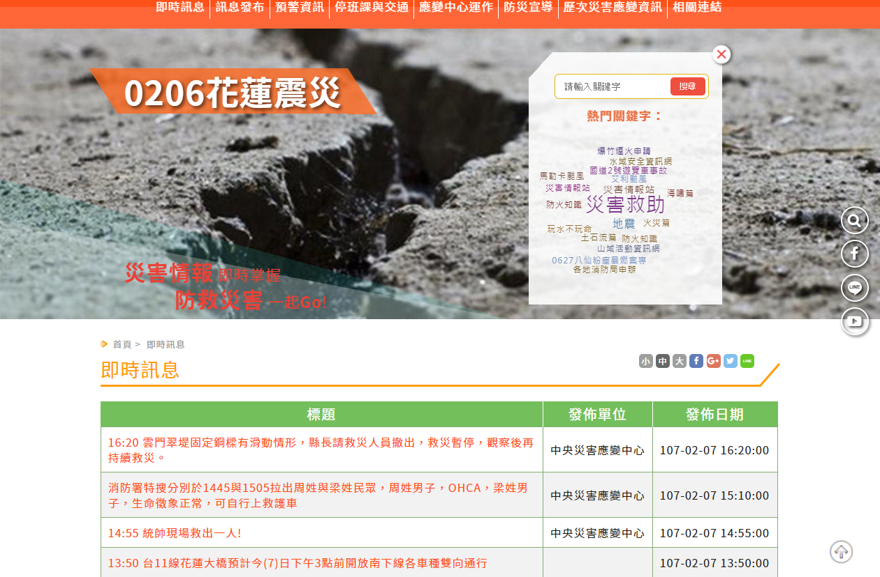
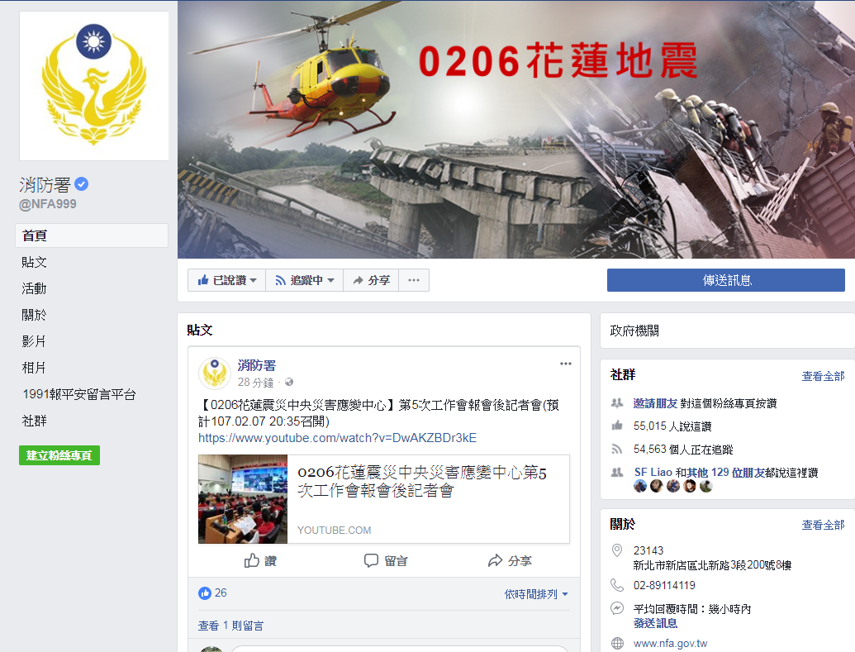
肆、應變處置作為
三、先遣協調、進駐地方
為即時掌握地方災情，加強與地方政府溝通，中央災害應變中心7日01:15指派本部消防署指揮中心劉宏儒主任率北部特搜分隊5人，搭乘空勤直升機往花蓮市成立前進協調所，後再增派本部消防署謝副署長等5人，強化協調整合效能。
四、發布情資、積極溝通
中央災害應變中心除透過媒體Line群組、消防署臉書、災害情報站、新聞稿等管道發布「即時災情資訊」、「民眾宣導呼籲」及「政府應變作為」外，計召開6次工作會報及5次記者會，指派相關部會發布災害應變情資，說明救災執行與進度，透過媒體加強與民溝通。
Notes:
大綱請參閱，依9項重點工作分別報告如後。

Slide 13
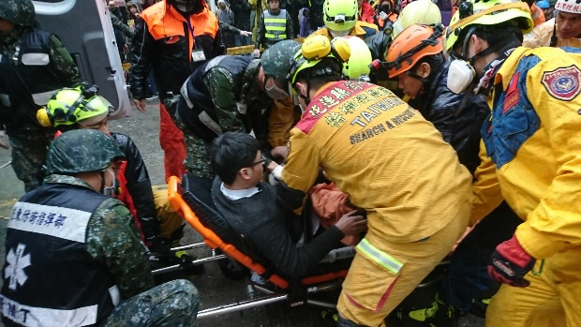
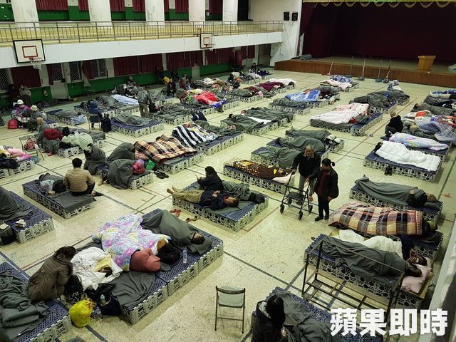
肆、應變處置作為
五、超前部署、全面動員
迄107年2月8日6時止，已救出229人，總計出動國軍、消防(含義消)、警察(含義警民防)等救災人力1,336人、搜救犬20隻、航空器9架次、消防救災車輛322車、生命探測器等各類裝備機具計38類146項。
六、疏散收容、災民照護
截至107年2月8日6時止，計有開設花蓮縣立體育館(小巨蛋)(收容494人)、中華國小(收容329人)、花蓮榮民之家(收容2人)等3處，共計收容825人。收容所內禦寒衣物及飲食無虞，並運用生命線、慈濟及花蓮縣志協等3單位志工，計100人協助災民。
….
Notes:
一、落實清淤、抽水站運轉、山坡地住宅及廣告招牌等耐災措施巡查部分：
本部營建署今年度督導地方政府預計辦理清淤量4萬5,471立方公尺，每月辦理雨水下水道清淤抽查，1月至4月重點抽查全國都市計畫區內之抽水站運轉情形，另督請各直轄市、縣市於4月底完成山坡地住宅安全檢查及更新列管資料，並建置「招牌廣告及樹立廣告安全巡查資訊系統」列管，截至4月26日14時抽查各縣市結果，經巡查應處理643件，已補強或改善4件，餘639件均已完成拆除，成效良好。

Slide 14
本次0206花蓮地震應變期間，各項應變作業均有較以往更為精進的做法，如中央災害應變中心的啟動、救災人力資源的調度、跨單位機關的協調整合、情資訊息的對外發布與溝通等，有效提升中央災害應變中心的運作效能。
感謝地震應變期間 總統、院長之視導，也謝謝各部會及各直轄市、縣（市）政府的協助與配合，讓本次地震災害在大家共同努力下，將災害損失降至最低。
伍、結語
Notes:
本部秉持 總統「離災優於防災、防災重於救災」原則，汛期前均積極督導、輔導所屬各災害防救單位及結合各地方政府，加強雨水下水道清疏等各項防救災能力整備作為，確保災時緊急應變效能，以維護全國民眾生命財產安全，將災害損失降至最低。

Slide 15
報告完畢

